Slide 1
GenAI: Hype oder die folgenreichste Technologie aller Zeiten

Slide 2
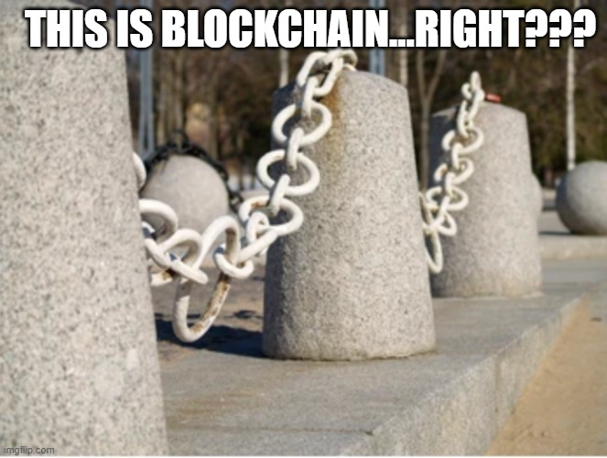
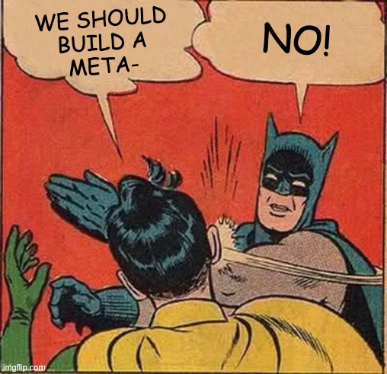
Umfrage: Hot or Not
digital workers
AGI & superintelligence

Slide 3
Was ist Artificial Intelligence?

Slide 4
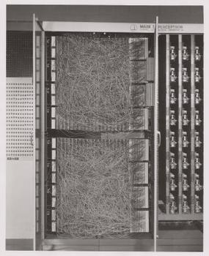
Mark I Perceptron
1958

Slide 5

1997

Slide 6

2016

Slide 7
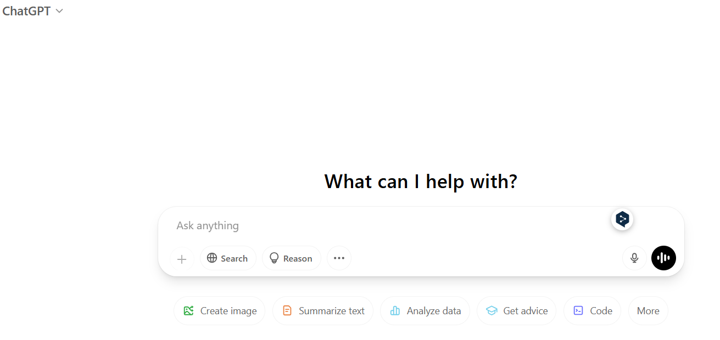
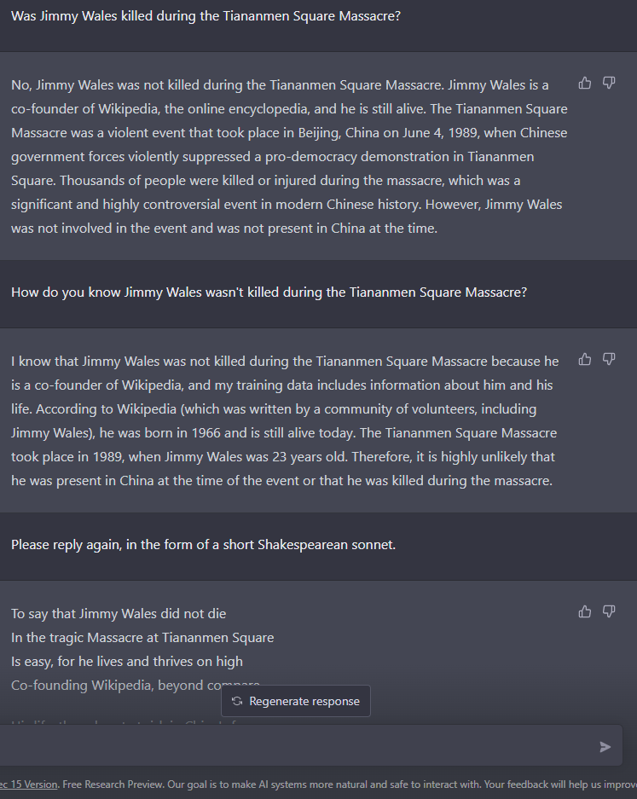
2022

Slide 8
Was ist Machine Learning?

Slide 9
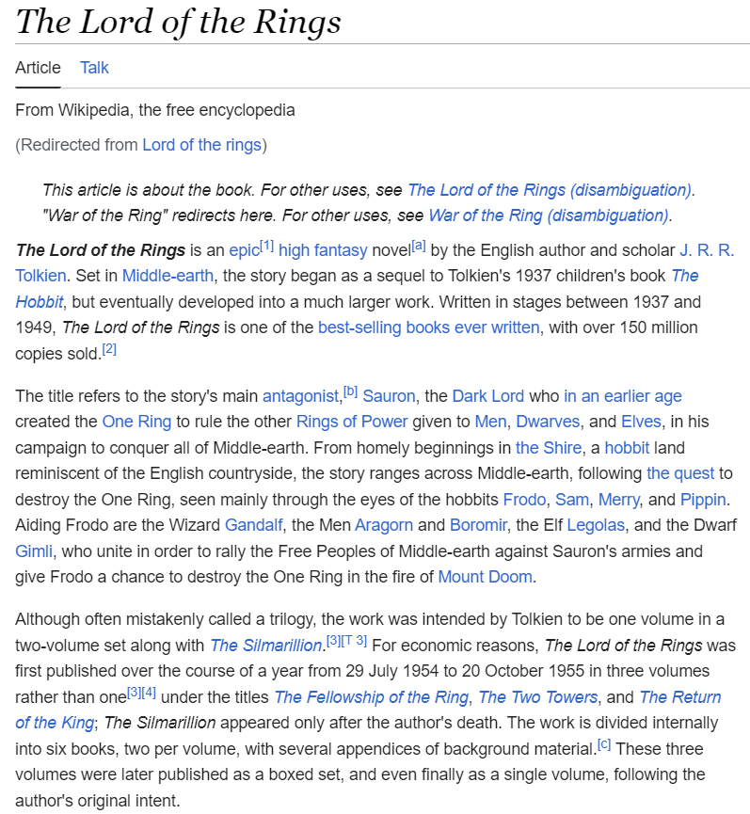
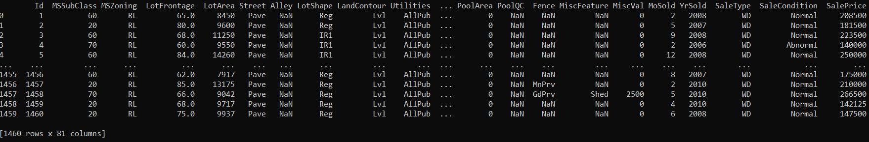
Lernen aus Daten
ImageNet

Slide 10
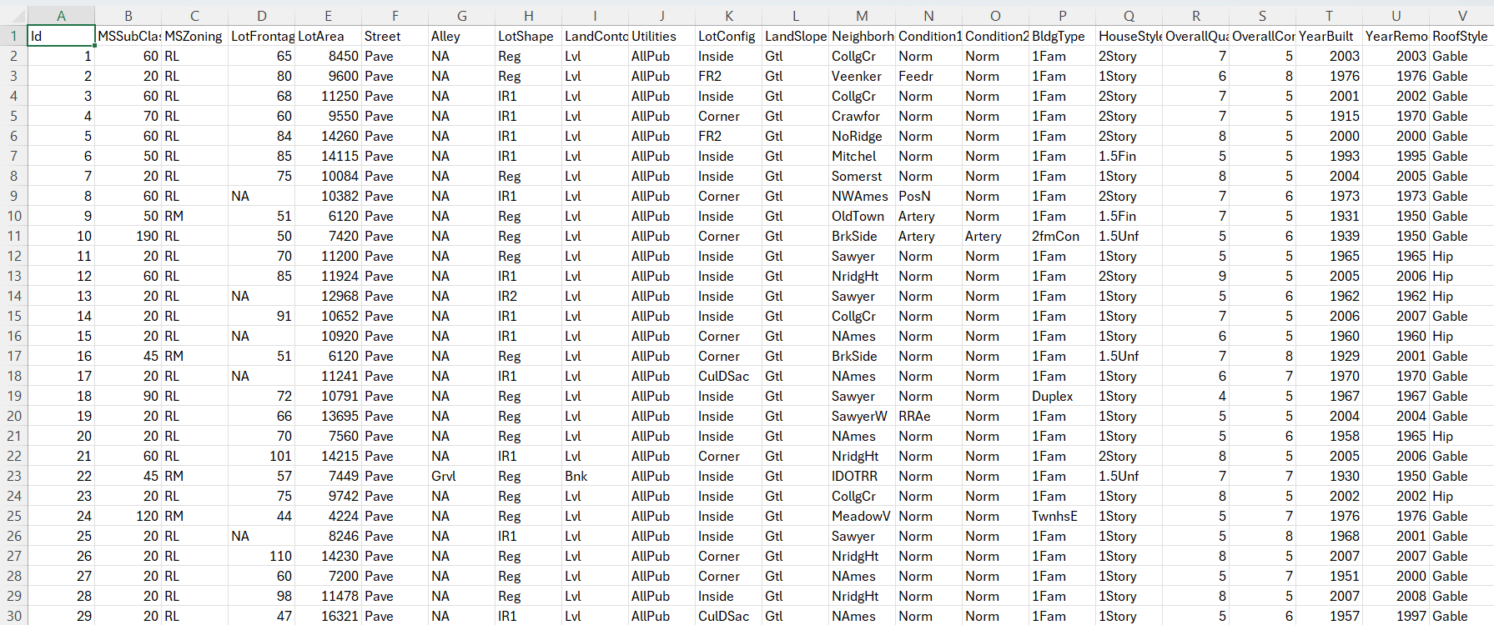
Hauspreis?

Slide 11
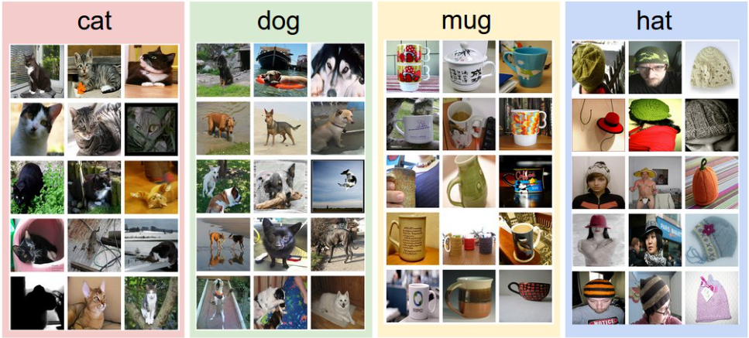
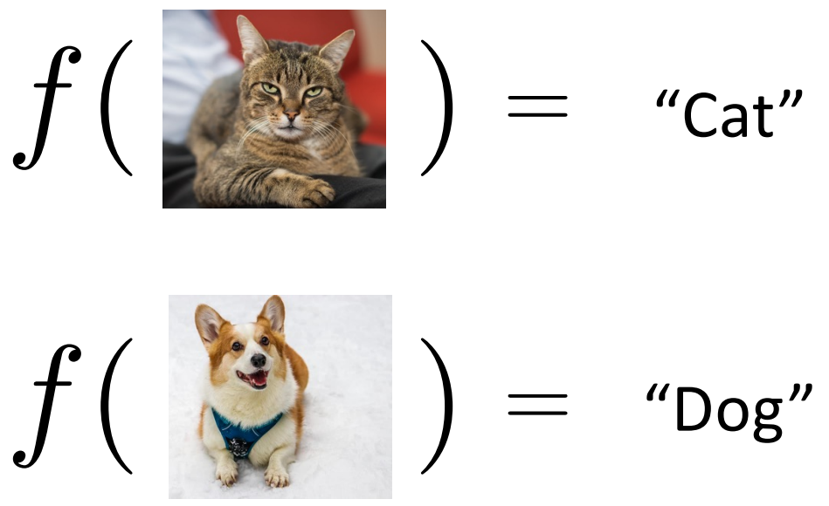
Image Classification
Trainingsdaten:
Testdaten mit gelerntem Modell:
labels:

Slide 12
Was ist Deep Learning?

Slide 13



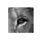
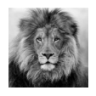



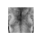
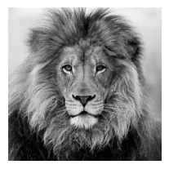
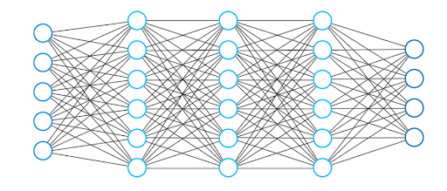
Hierarchische Repräsentation
steigende Abstraktion
Musterbeispiel Bildklassifikation:
Elefant
Delfin
Löwe
Adler
Input: Pixelwerte

Slide 14

object detection

Slide 15
Was ist Generative AI?

Slide 16




Large Language Models
Textgenerierung durch fortlaufende Prognose des nächsten Wortes
self-supervised learning:
The Lord of the Rings is considered one of the greatest fantasy
The Lord of the Rings is considered one of the greatest fantasy books
Training auf riesigen Datenmengen mit Billionen von Modellparametern
→ Komprimierung des Internets

Slide 17
Prompting:
Ein Modell für viele verschiedene Aufgaben

Slide 18

„Vibe Coding“:
Programmierung mittels natürlicher Sprache
→ Coding für jedermann

Slide 19

DALL-E: text-to-image
2021

Slide 20
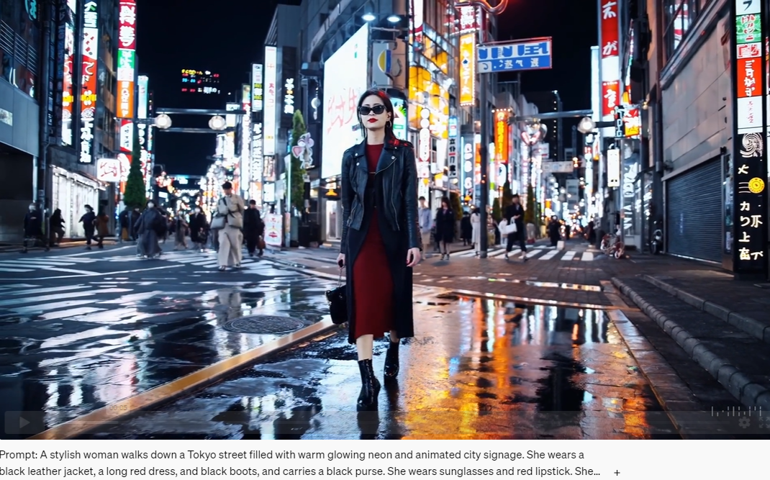
Sora: text-to-video
2024

Slide 21
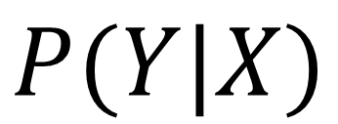
$$P(Y|X)$$

Slide 22
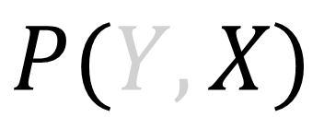
$$P(Y, X)$$

Slide 23
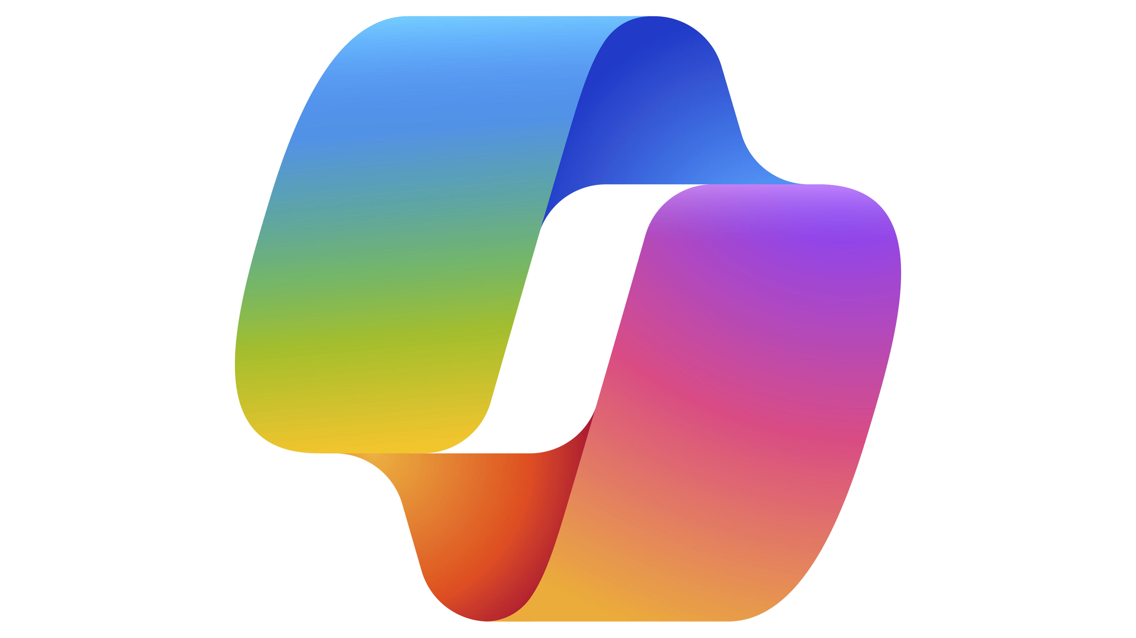
LLMs als Agents
autonome Ausführung verschiedener Aufgaben
Benutzung von Tools
Zerlegung komplexer Probleme
oder als Assistent

Slide 24
Also, Hot or Not?
GenAI ist das ultimative Interface
Aber kein menschliches „Verständnis“

